Slide 1
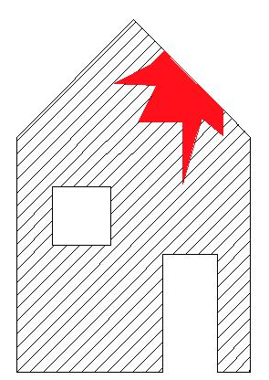
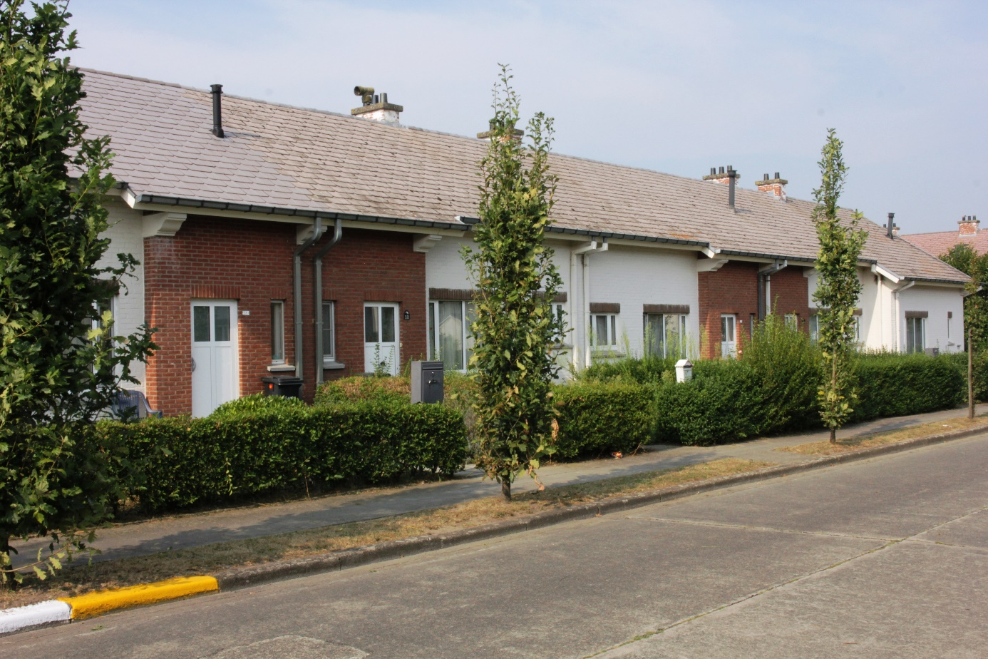
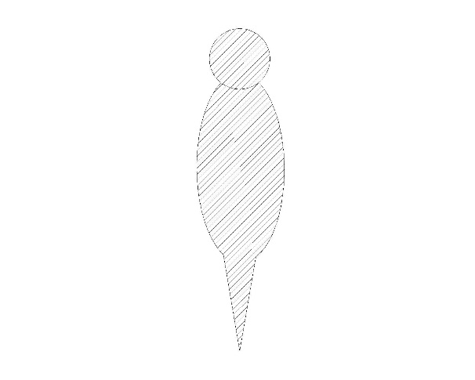

NB 2+3
  Wijk Rode Kruislei – Lage weg te Duffel
  INFOMOMENT BEWONERS 3 dd 07 09 2022

Slide 2
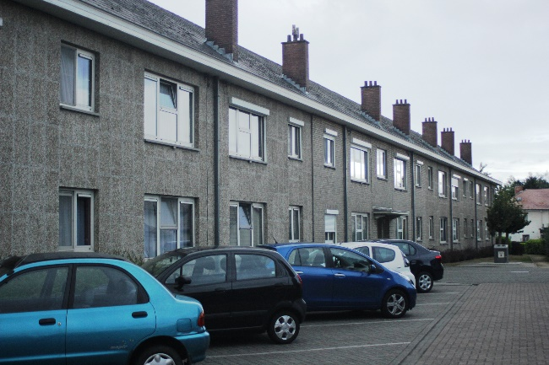
  INFOMOMENT BUURTBEWONERS 07 09 2022
  Agendapunten:
  Technische voorstelling project
  Voorstelling aannemer DCA
  Begeleiding VVD
  Voorstelling kerngroep
  Contactgegevens
  Vragen
NB 2+3
  Wijk Rode Kruislei – Lage weg te Duffel

Slide 3

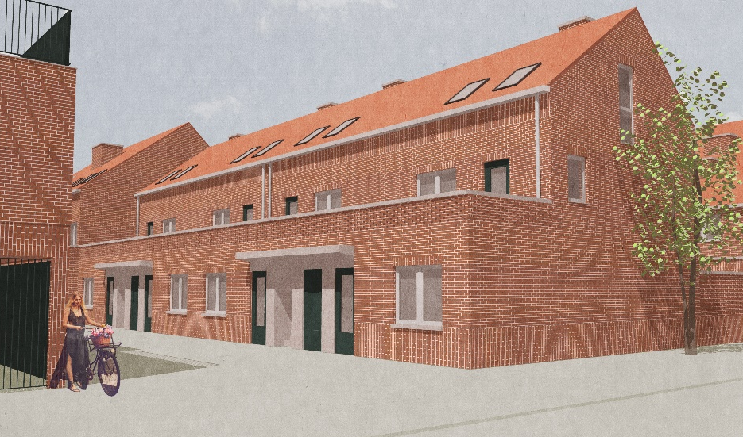
NB2 & NB3 RODE KRUISLEI - LAGEWEG
bouw van 52+10 sociale woningen te Duffel
Volkswoningen van Duffel

Slide 4
INHOUD
01 Bestaande toestand
02 Nieuwe toestand
03 Vormgeving
04 Planmateriaal
05 Duurzaam bouwen
06 Fasering
07 Ontwerp buitenaanleg
08 Sfeerbeelden buitenaanleg

Slide 5
01 BESTAANDE TOESTAND

Slide 6
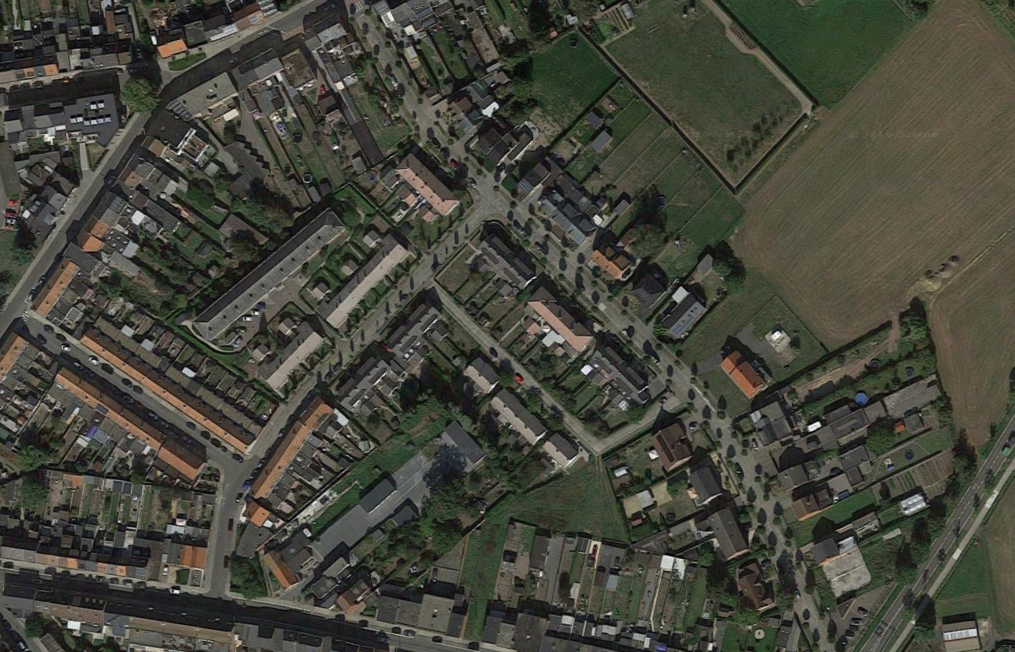
BESTAANDE TOESTAND
RODE KRUISLEI
BRUGGELANDEN
LAGEWEG
DE MEESTERSTRAAT
LAGEWEG
NB2 & NB3 bouw van 52 + 10 sociale woningen te Duffel / Volkswoningen van Duffel

Slide 7
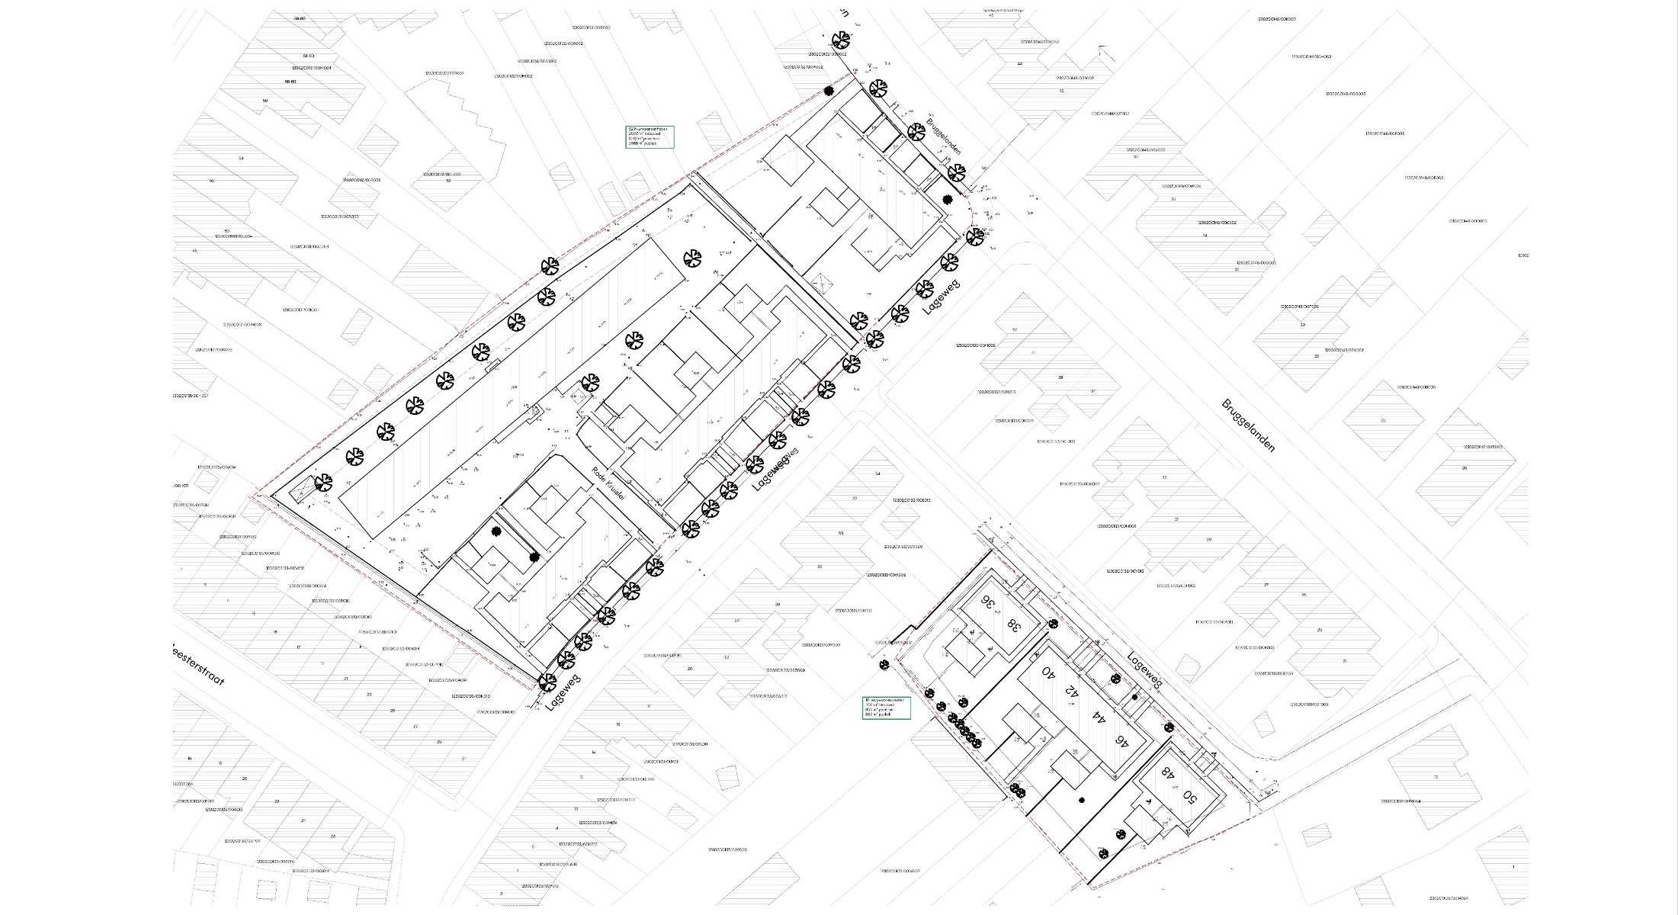
BESTAANDE TOESTAND
NB2 & NB3 – site Rode Kruislei, Lageweg: afbraak van 43 wooneenheden
Afbraak 35 WE
Afbraak 8 WE
NB2 & NB3 bouw van 52 + 10 sociale woningen te Duffel / Volkswoningen van Duffel

Slide 8
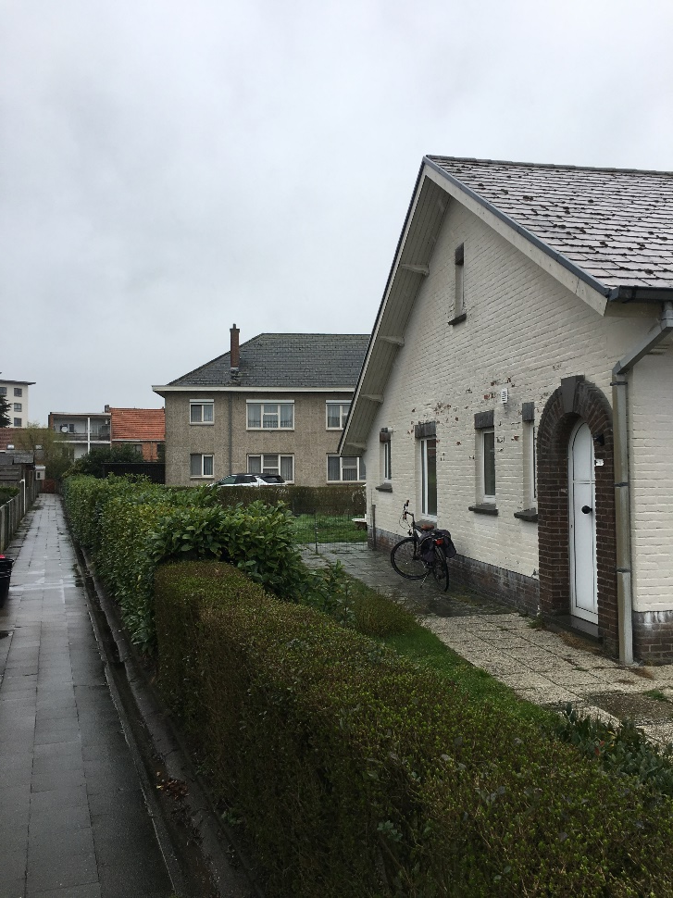
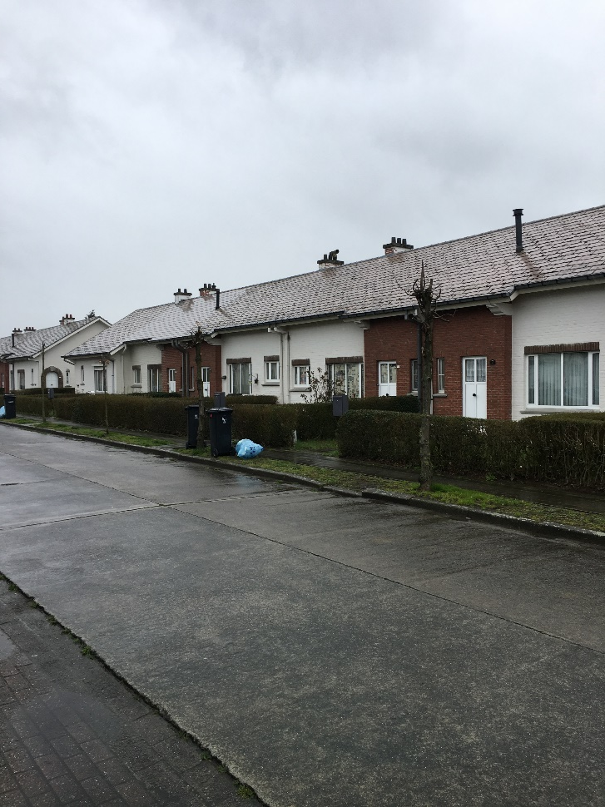
BESTAANDE TOESTAND
NB2 & NB3 – site Rode Kruislei, Lageweg: afbraak van 43 wooneenheden
NB2 & NB3 bouw van 52 + 10 sociale woningen te Duffel / Volkswoningen van Duffel

Slide 9
02 NIEUWE TOESTAND

Slide 10
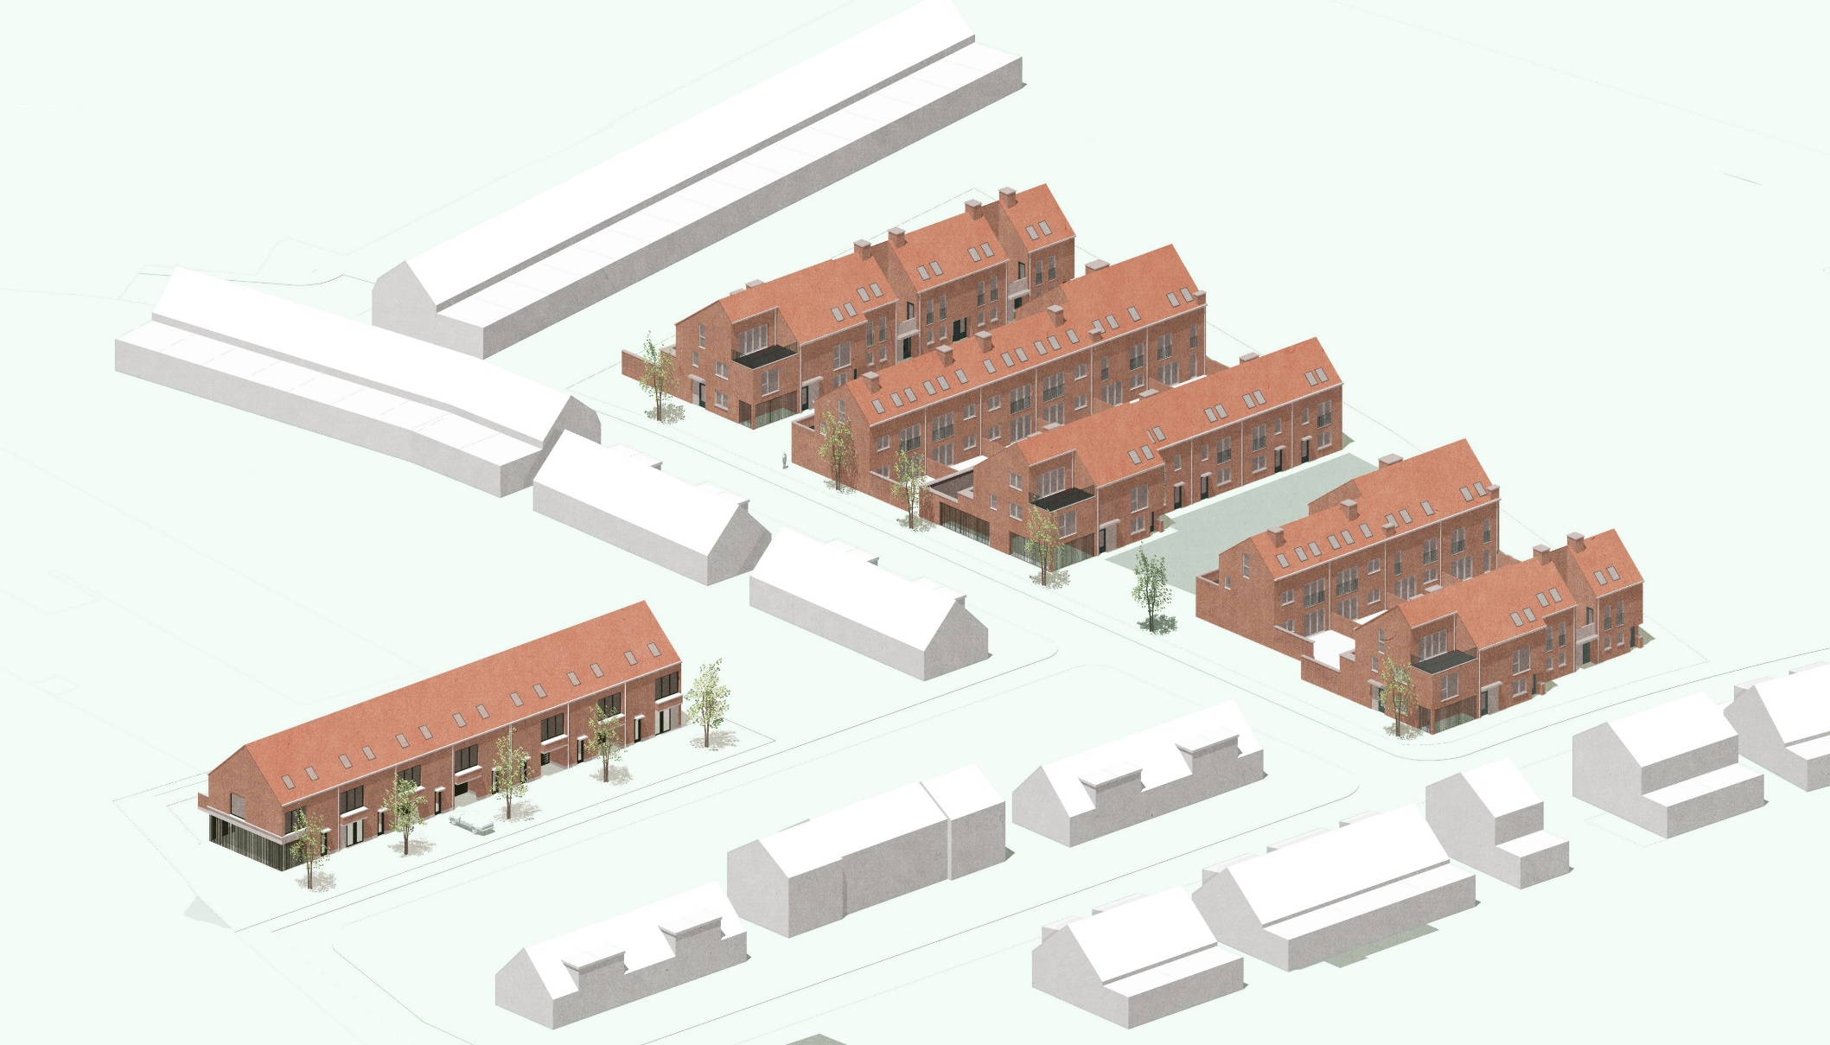
STEDENBOUWKUNDIG CONCEPT (ARCHITECTUUR)
Archetype van het huis
Authentieke materialen
Dorps karakter
Aansluiting met de omgeving
Warm kleurenpalet
NB2 & NB3 bouw van 52 + 10 sociale woningen te Duffel / Volkswoningen van Duffel

Slide 11
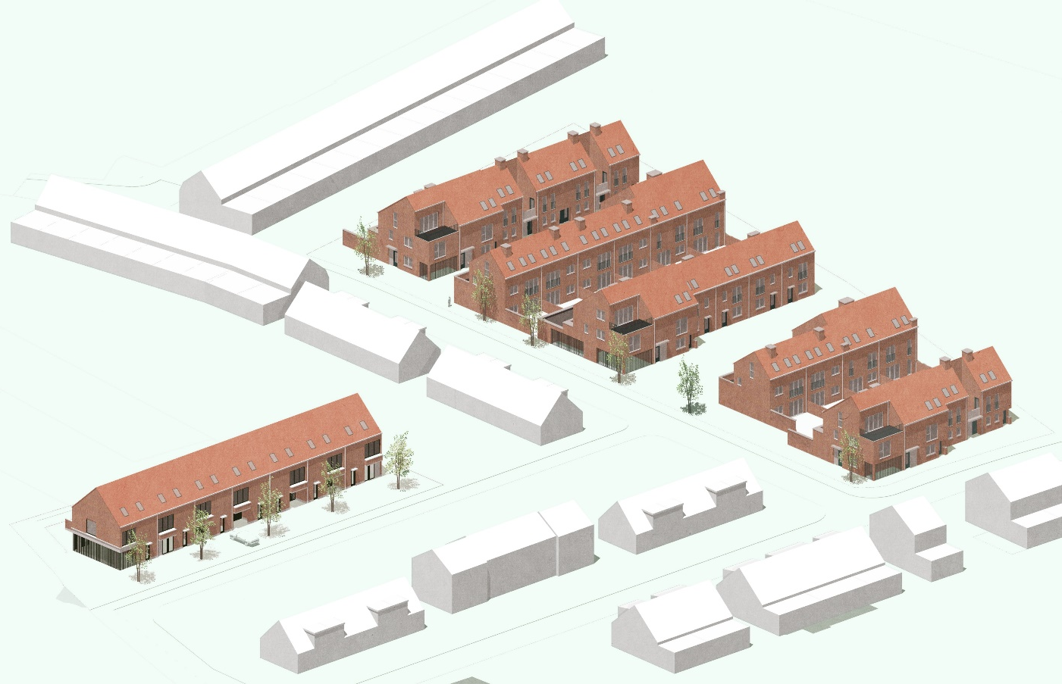
MIX VAN TYPOLOGIEN
NB2: 52 huurwoningen
NB3: 10 koopwoningen
NB3
10 koopwoningen
NB2 – blok V
13 huurwoningen
NB2 – blok W
13 huurwoningen
NB2 – blok X
8 huurwoningen
NB2 – blok Y
9 huurwoningen
NB2 – blok Z
9 huurwoningen
NB2 & NB3 bouw van 52 + 10 sociale woningen te Duffel / Volkswoningen van Duffel

Slide 12
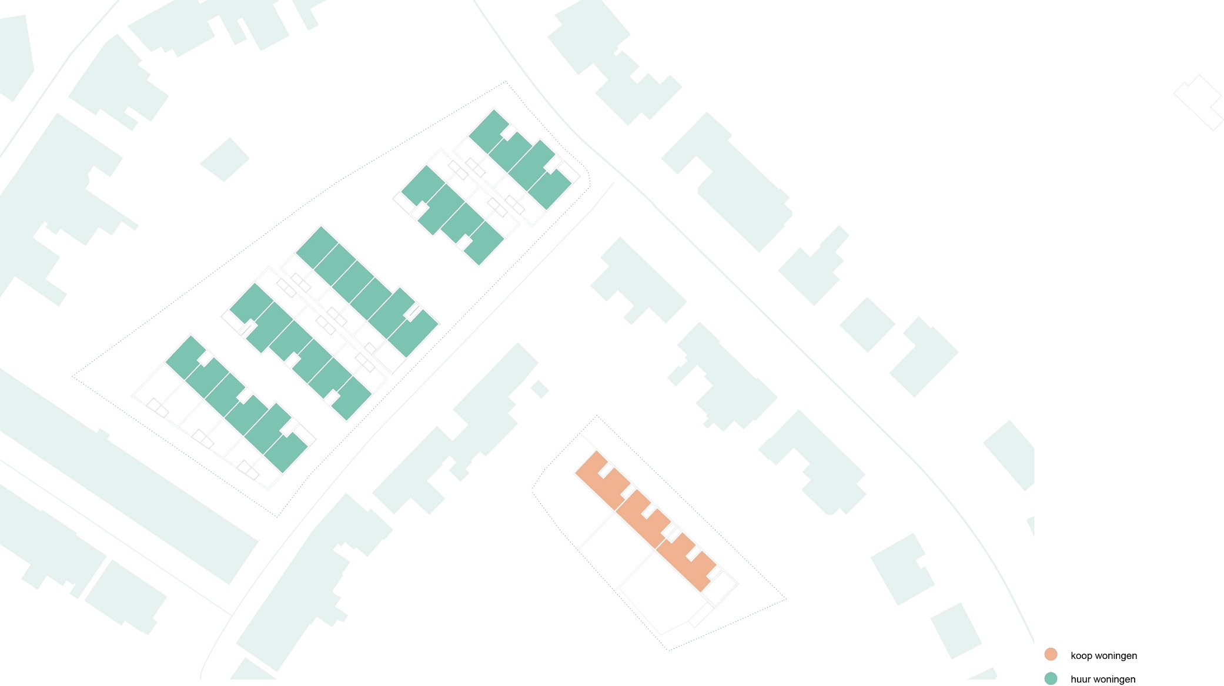
CONCEPT - koop en huur
NB2 & NB3 bouw van 52 + 10 sociale woningen te Duffel / Volkswoningen van Duffel

Slide 13
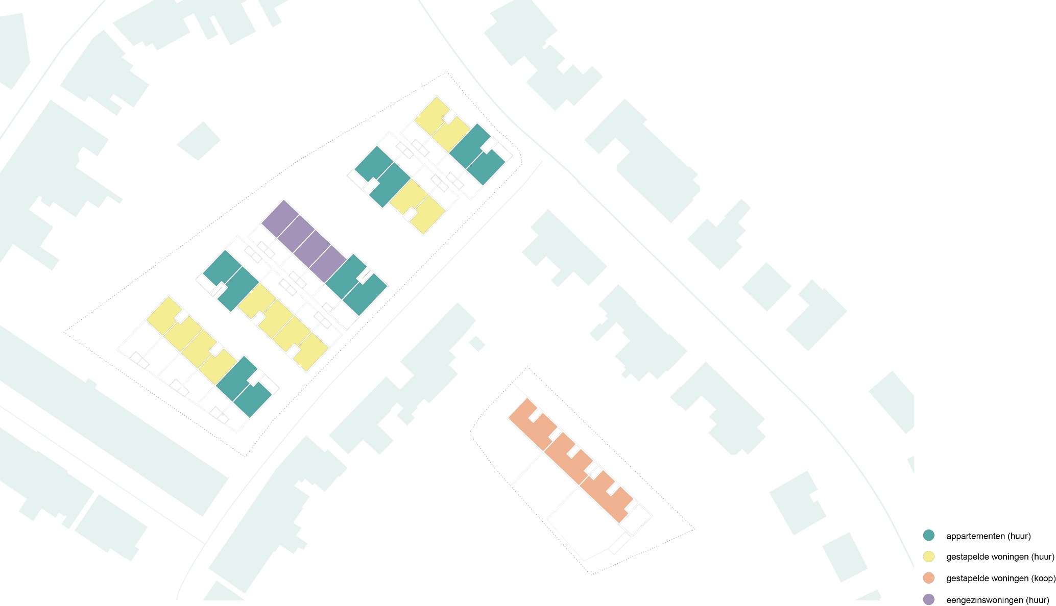
CONCEPT – typologiën
NB2 & NB3 bouw van 52 + 10 sociale woningen te Duffel / Volkswoningen van Duffel

Slide 14
CONCEPT – typologiën
Appartementen (huur)
Glv: 2 x 1 slkm
+1: 2 x 1 slkm
+2: 1 x 2 slkm
Gestapelde woningen (huur)
Glv: 1 slkm
+1 en +2: 2 slkm
Eensgezinswoningen (huur)
Glv, +1 en +2: 4 slkm
Gestapelde woningen (koop)
Glv: 1 x 2 slkm
1 x 3 slkm
1 x 4 slkm
Glv, +1, +2: 7 x 3 slkm
NB2 & NB3 bouw van 52 + 10 sociale woningen te Duffel / Volkswoningen van Duffel

Slide 15
CONCEPT – typologiën
typologie | bestaand | nieuw
HUUR | 43 | 52
1 slkm/2 pers | 30 | 26
1 slkm/2 pers aangepast |  | 5
2 slkm/3 pers | 13 | 12
2 slkm/3 pers aangepast |  | 0
2 slkm/4 pers |  | 5
4 slkm/6 pers |  | 4
KOOP |  | 10
2 slkm/3 pers aangepast |  | 1
3 slkm/4 pers |  | 8
4 slkm/5 pers |  | 1
TOTAAL | 43 | 62
NB2 & NB3 bouw van 52 + 10 sociale woningen te Duffel / Volkswoningen van Duffel

Slide 16
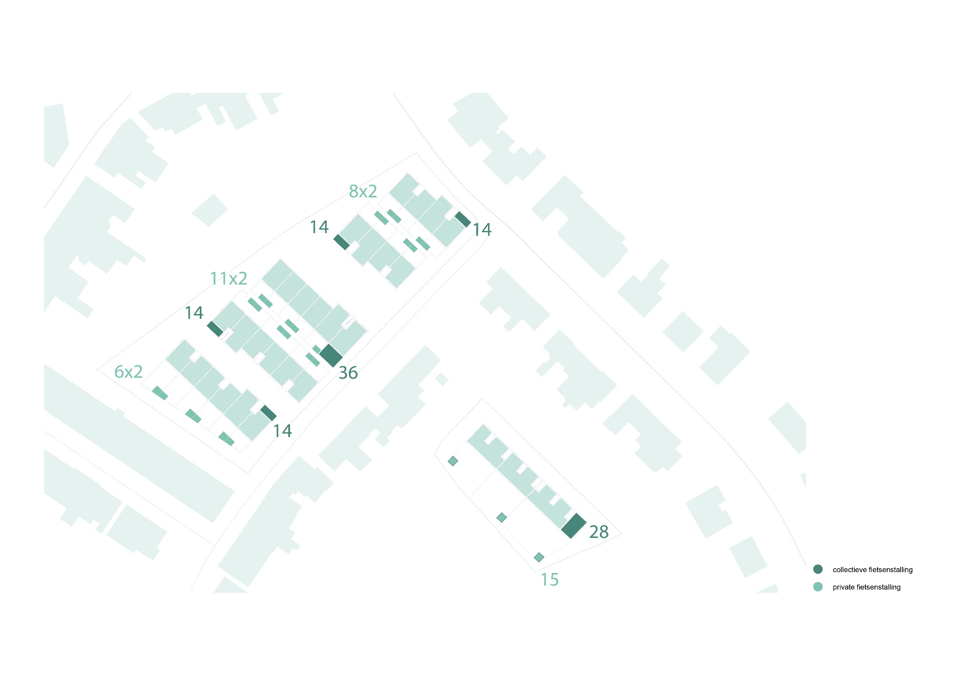
CONCEPT - fiets
Huurwoningen: 142 fietsen
Koopwoningen: 43 fietsen
NB2 & NB3 bouw van 52 + 10 sociale woningen te Duffel / Volkswoningen van Duffel

Slide 17
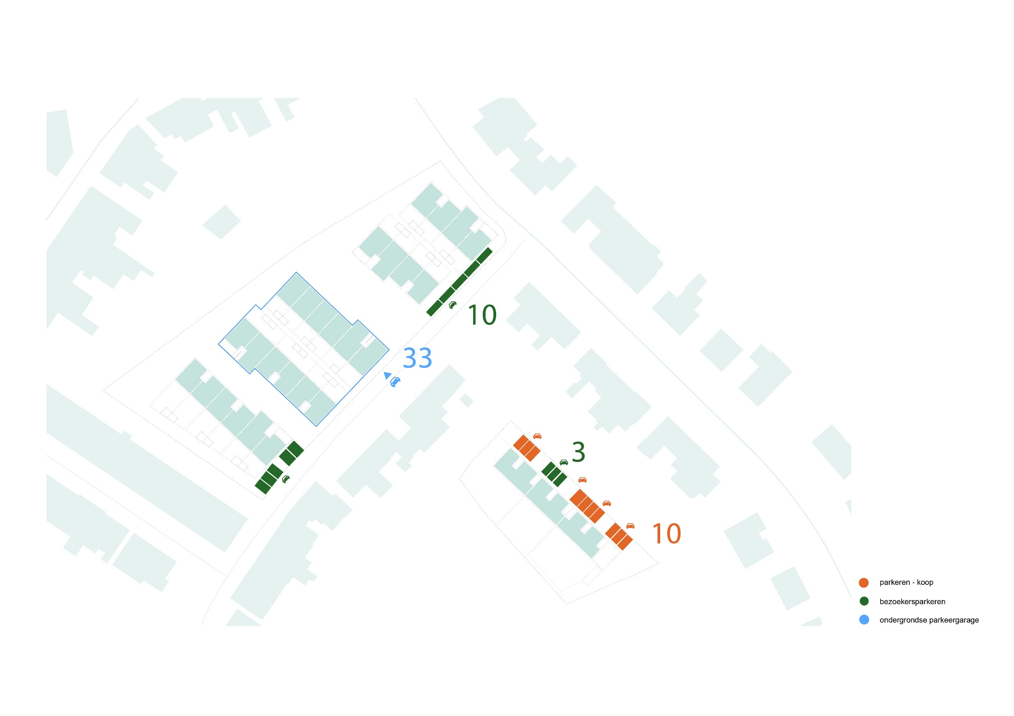
CONCEPT - auto
NB2 & NB3 bouw van 52 + 10 sociale woningen te Duffel / Volkswoningen van Duffel

Slide 18
03 VORMGEVING

Slide 19

VORMGEVING
Inzetten op sferen
Archetype van het huis
Authentieke materialen
Dorps karakter
Aansluiting met de omgeving
Warm kleurenpalet
NB2 & NB3 bouw van 52 + 10 sociale woningen te Duffel / Volkswoningen van Duffel

Slide 20
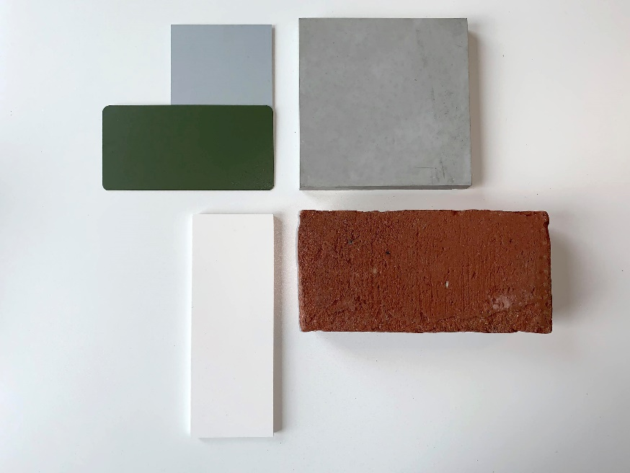
VORMGEVING
Inzetten op materialenpalet
Individuele voordeur in contrastkleur
Rode baksteen die aansluit bij de omgeving
Baksteen in verschillende verbanden
Luifels en dorpels in architectonisch beton
Claustra als borstwering en tuinmuren
Rode dakpannen
NB2 & NB3 bouw van 52 + 10 sociale woningen te Duffel / Volkswoningen van Duffel

Slide 21
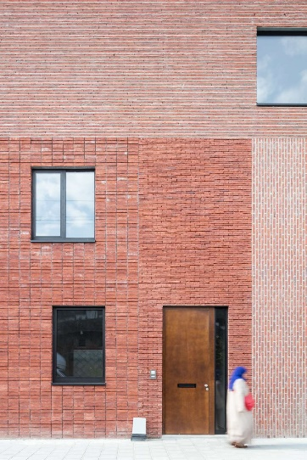
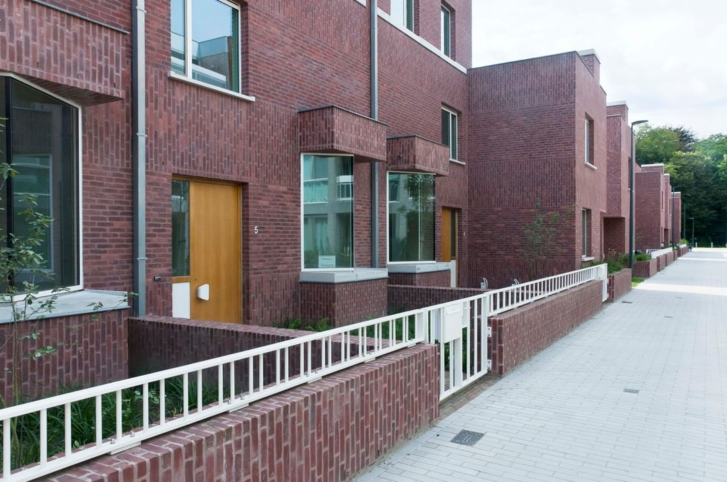
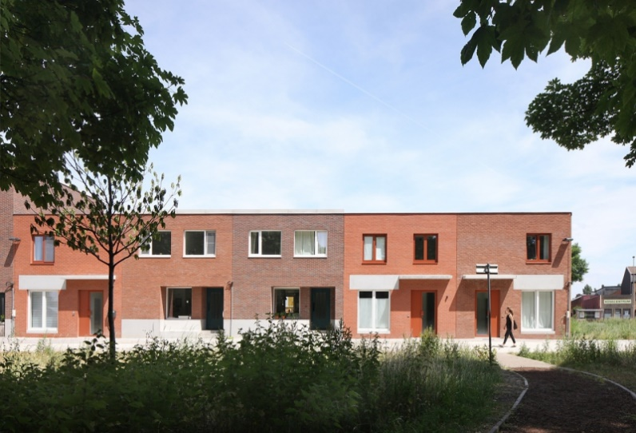
VORMGEVING
Referentiebeelden architectuur
Tint metselwerk
Verschillende verbanden en voegwijzen
Contrasterende voordeur
Verschillende metselwerkverbanden
Architectonisch beton - dorpels
Contrasterend schrijnwerk
Tint metselwerk
Architectonisch beton – luifels, plint
Contrasterend schrijnwerk
NB2 & NB3 bouw van 52 + 10 sociale woningen te Duffel / Volkswoningen van Duffel

Slide 22
VORMGEVING
4
2
3
1
5
NB2 & NB3 bouw van 52 + 10 sociale woningen te Duffel / Volkswoningen van Duffel

Slide 23
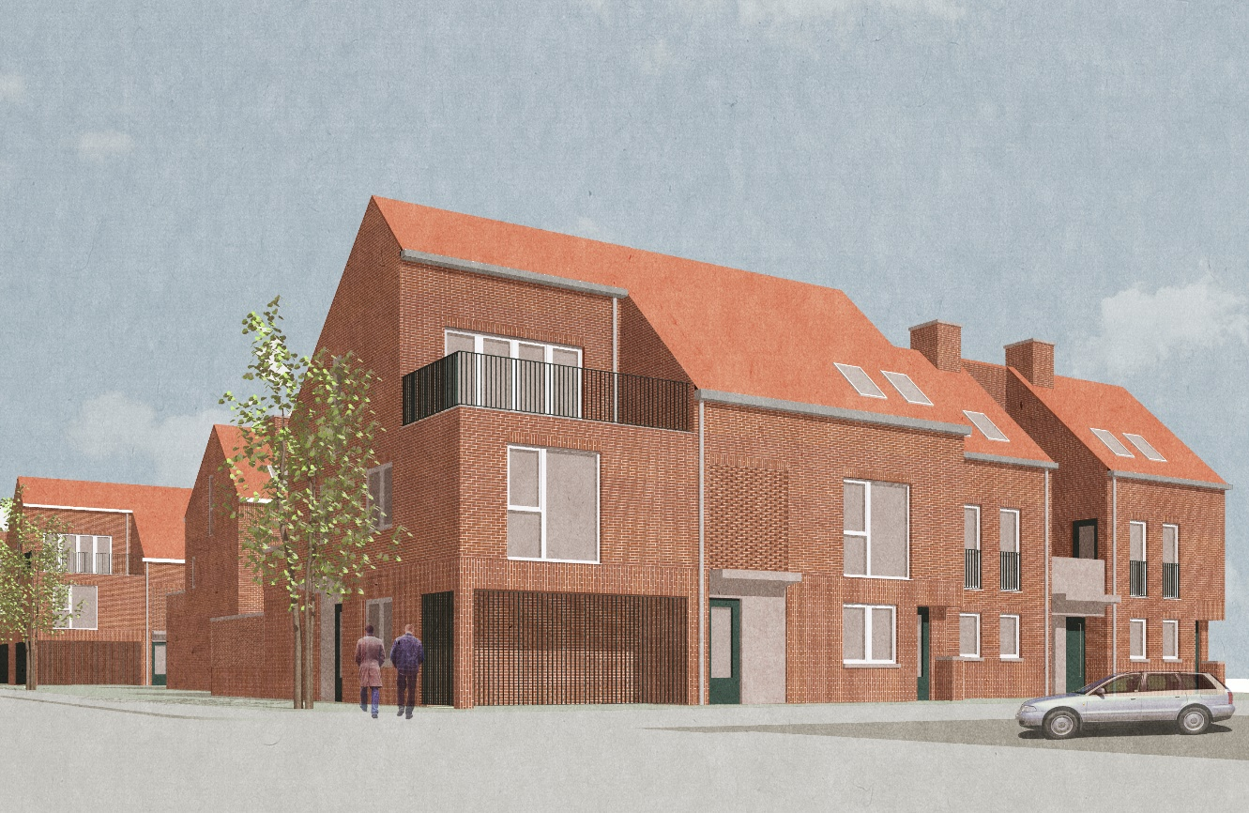

VORMGEVING
Beeld 1 – zicht vanuit Bruggelanden
1
NB2 & NB3 bouw van 52 + 10 sociale woningen te Duffel / Volkswoningen van Duffel

Slide 24
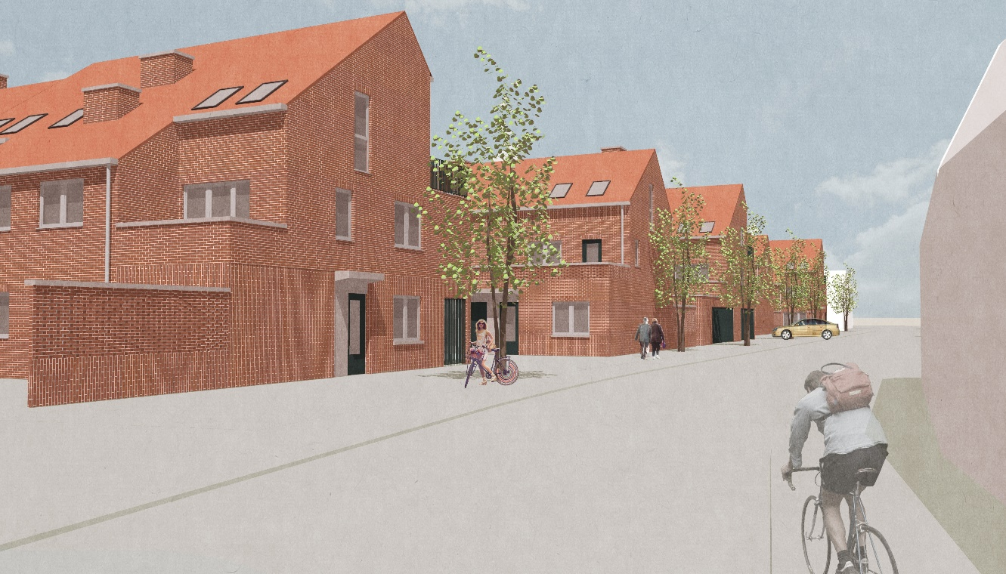
VORMGEVING
Beeld 2 – zicht vanuit De Meesterstraat naar de Lageweg
2
NB2 & NB3 bouw van 52 + 10 sociale woningen te Duffel / Volkswoningen van Duffel

Slide 25

VORMGEVING
Beeld 3 – zicht vanuit de Lageweg naar het nieuwe straatje
3
NB2 & NB3 bouw van 52 + 10 sociale woningen te Duffel / Volkswoningen van Duffel

Slide 26
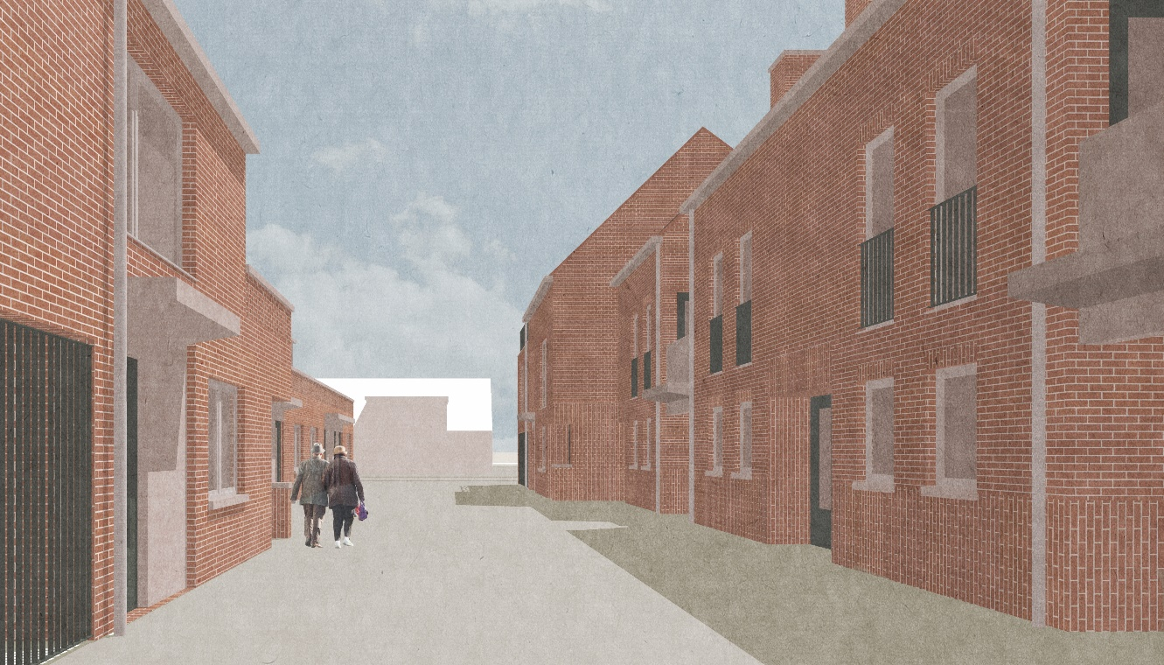
VORMGEVING
Beeld 4 – zicht vanuit straatje naar Lageweg
4
NB2 & NB3 bouw van 52 + 10 sociale woningen te Duffel / Volkswoningen van Duffel

Slide 27
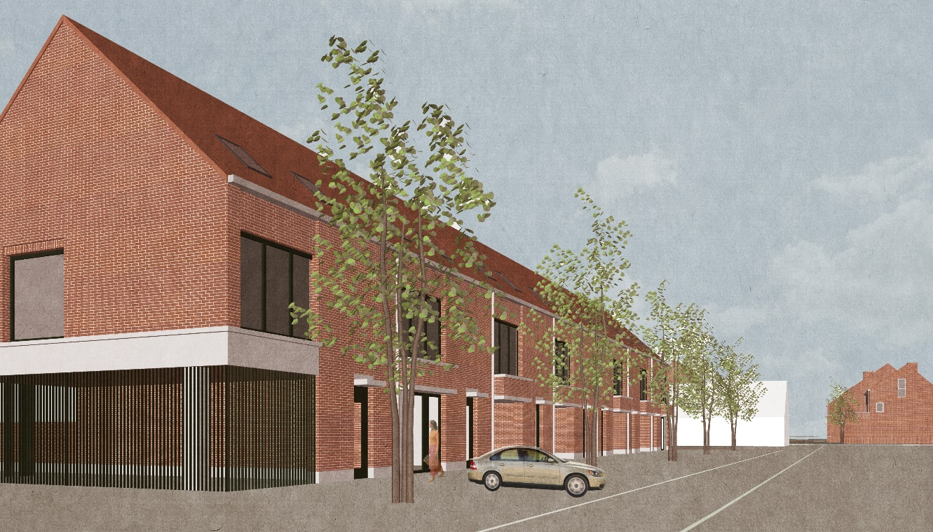
VORMGEVING
Beeld 5 – zicht van volume NB3 in de Lageweg
5
NB2 & NB3 bouw van 52 + 10 sociale woningen te Duffel / Volkswoningen van Duffel

Slide 28
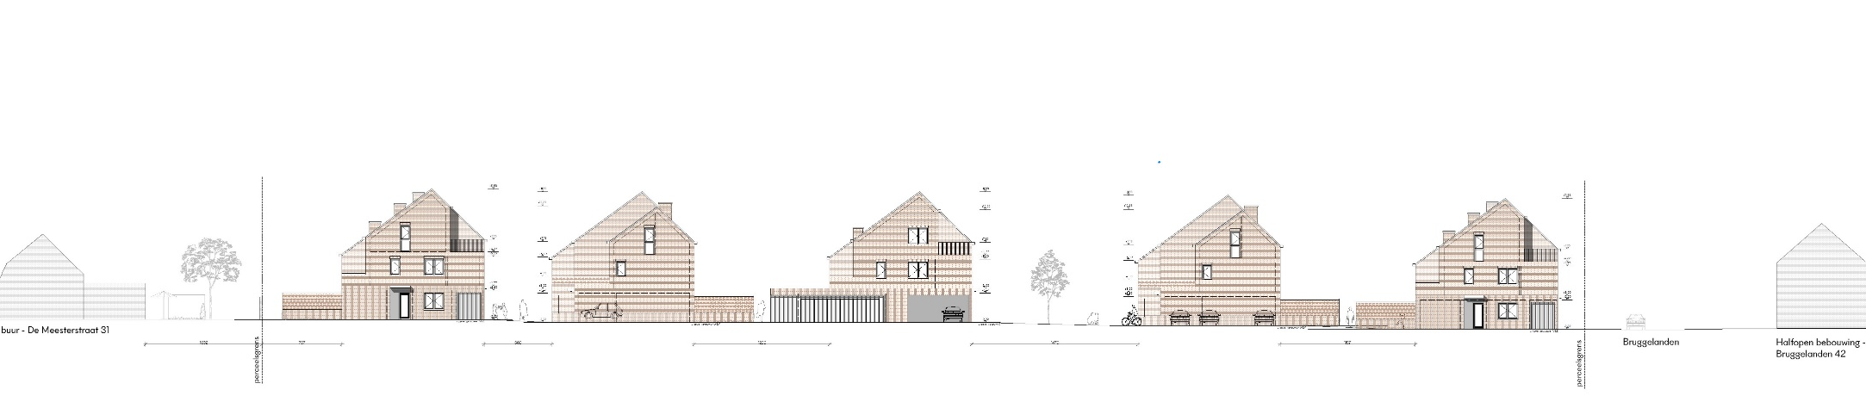
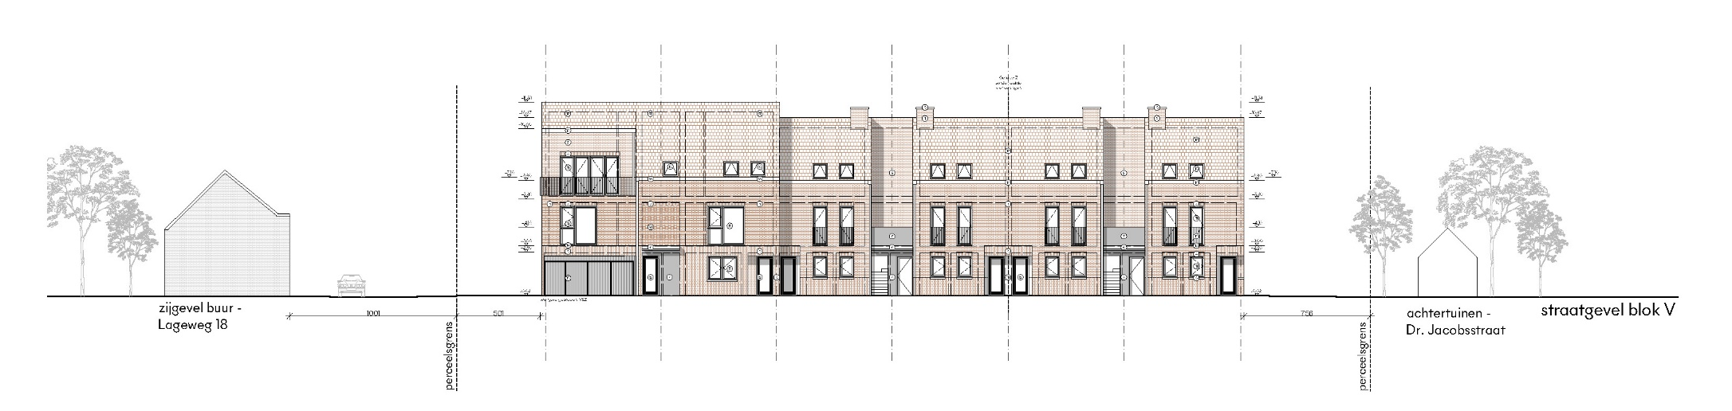
GEVELS
GEVELAANZICHT VANUIT LAGEWEG
GEVELAANZICHT BLOK V
NB2 & NB3 bouw van 52 + 10 sociale woningen te Duffel / Volkswoningen van Duffel

Slide 29
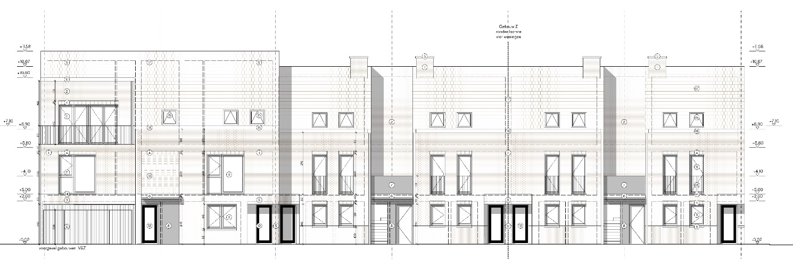
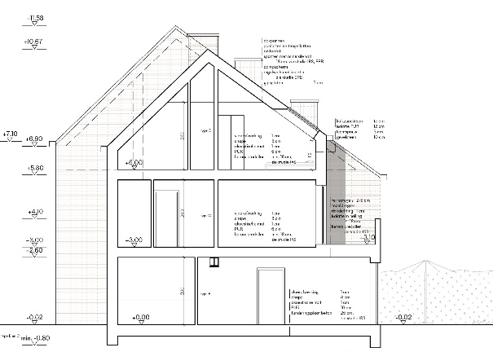
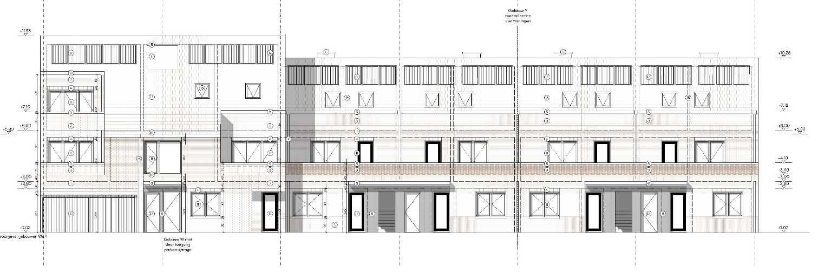
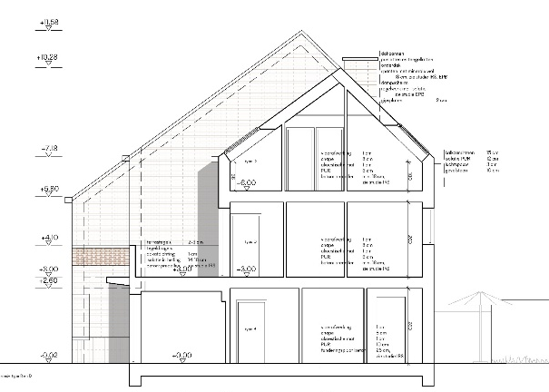
GEVELS
Voorgevel en snede NB2 blok V&Z
Voorgevel en snede NB2 blok W&Y
NB2 & NB3 bouw van 52 + 10 sociale woningen te Duffel / Volkswoningen van Duffel

Slide 30
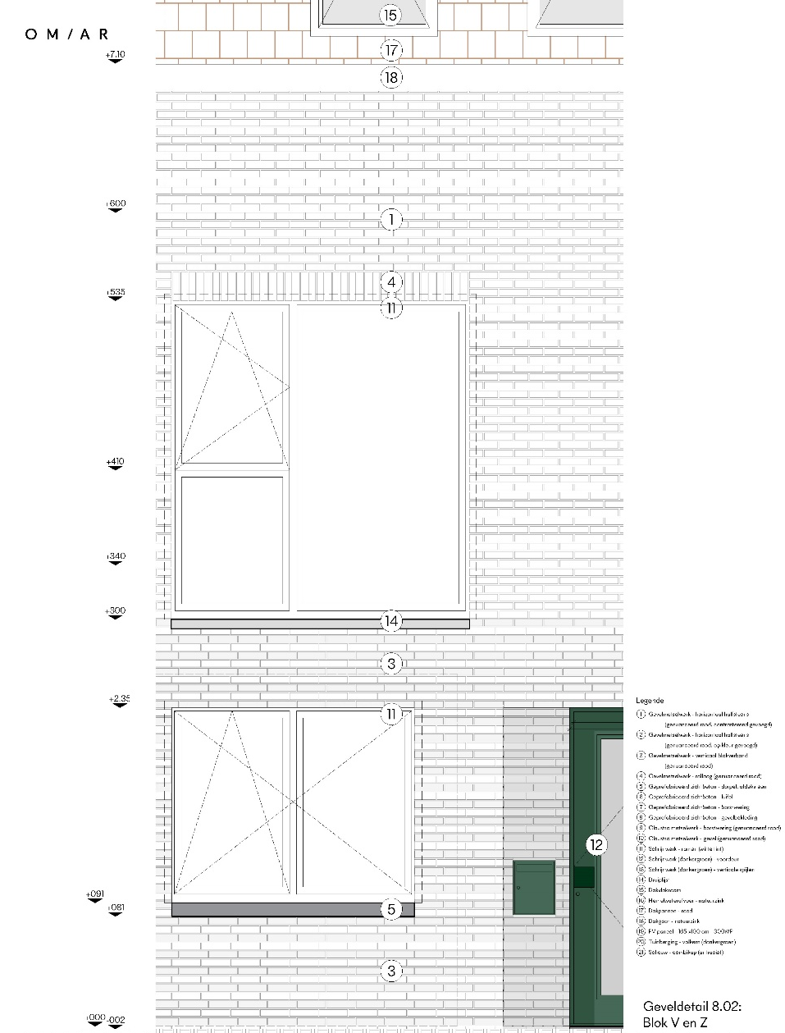
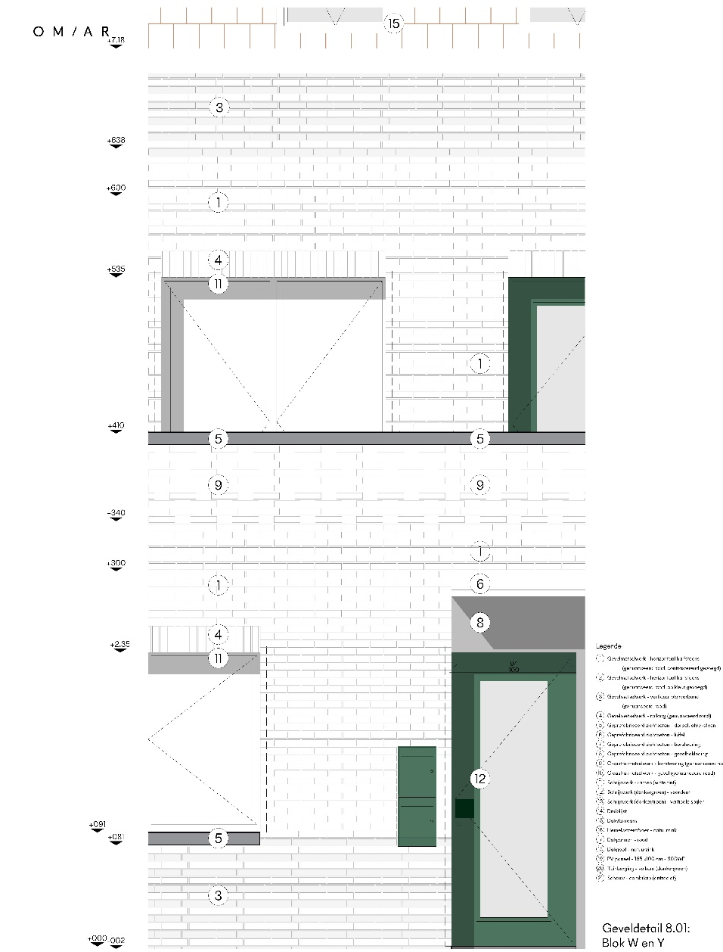
Geveldetail NB2 blok V&Z
Geveldetail NB2 blok W&Y
NB2 & NB3 bouw van 52 + 10 sociale woningen te Duffel / Volkswoningen van Duffel

Slide 31
04 PLANMATERIAAL

Slide 32
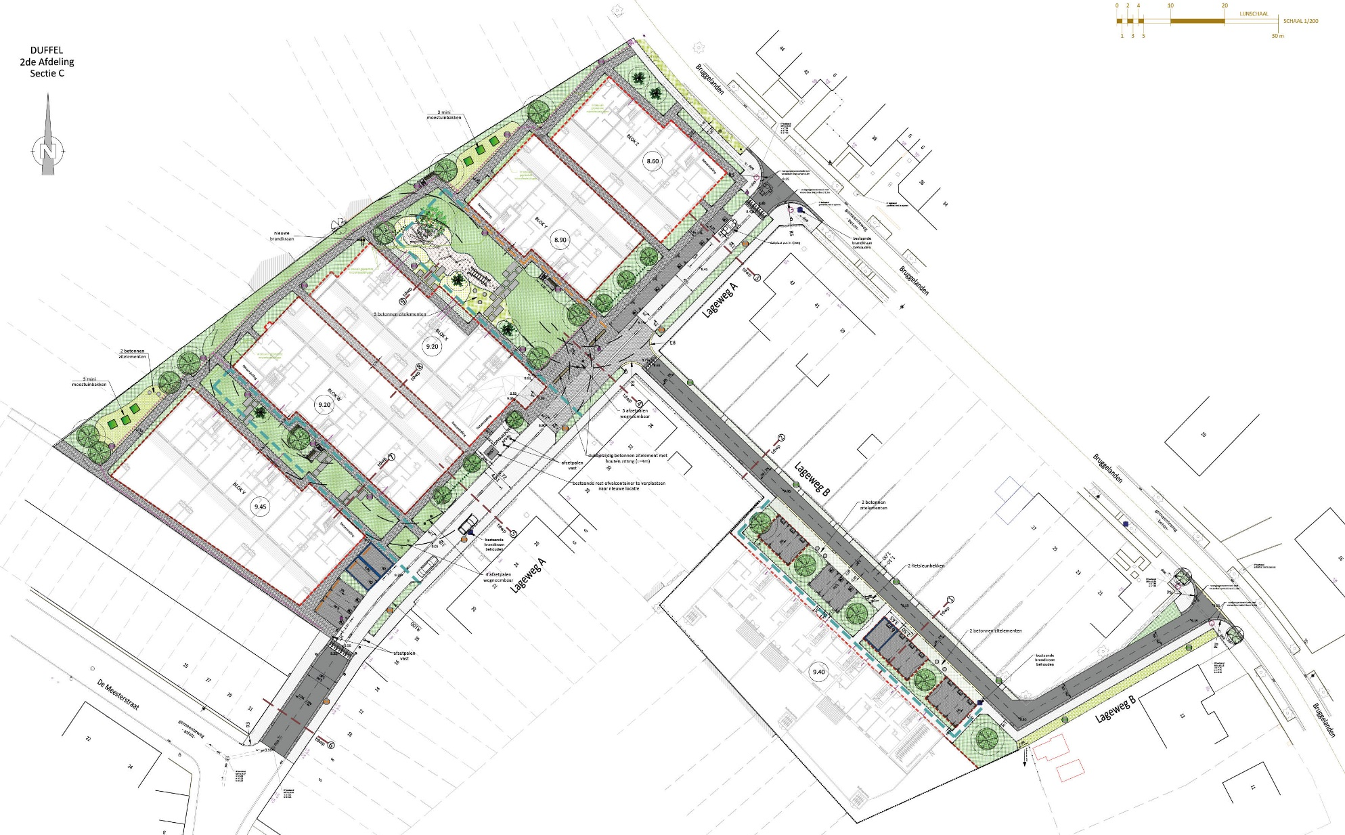
INPLANTINGSPLAN
NB2 & NB3 – site Rode Kruislei, Lageweg
NB2 & NB3 bouw van 52 + 10 sociale woningen te Duffel / Volkswoningen van Duffel

Slide 33
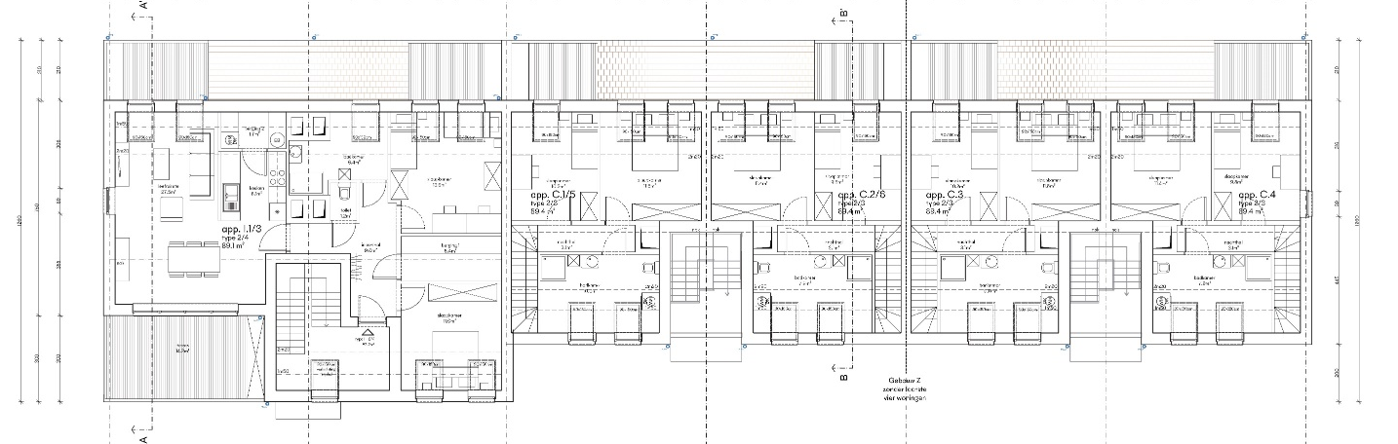
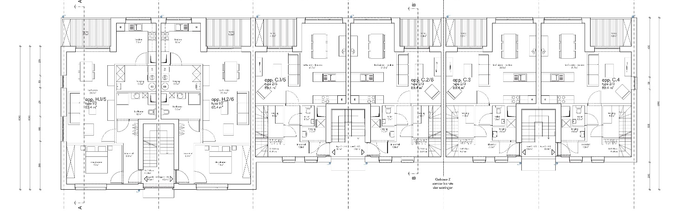
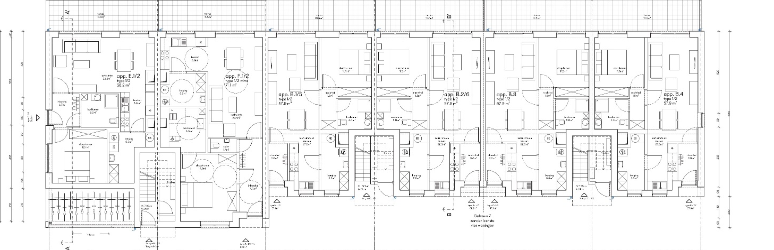
PLANMATERIAAL
NB2 huur – blok V & Z
+2
+1
Type 1/2
Type 1/2 miva
Type 2/3
Type 2/4
+0
NB2 & NB3 bouw van 52 + 10 sociale woningen te Duffel / Volkswoningen van Duffel

Slide 34
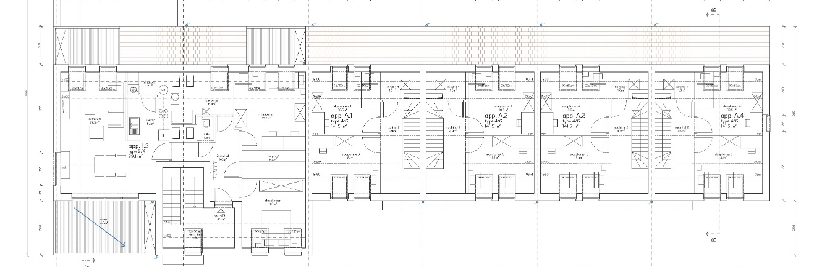
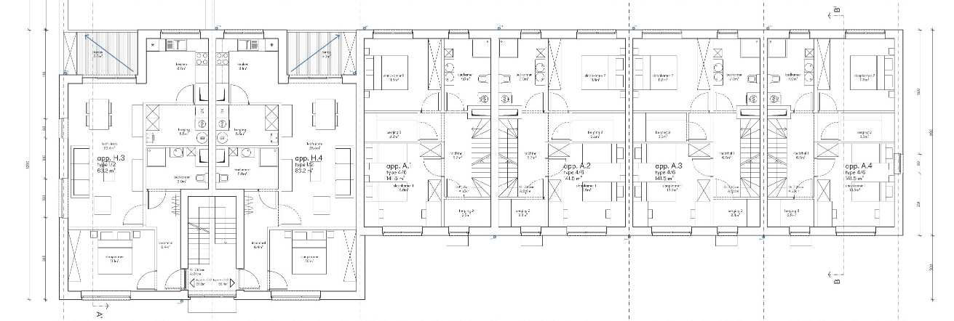
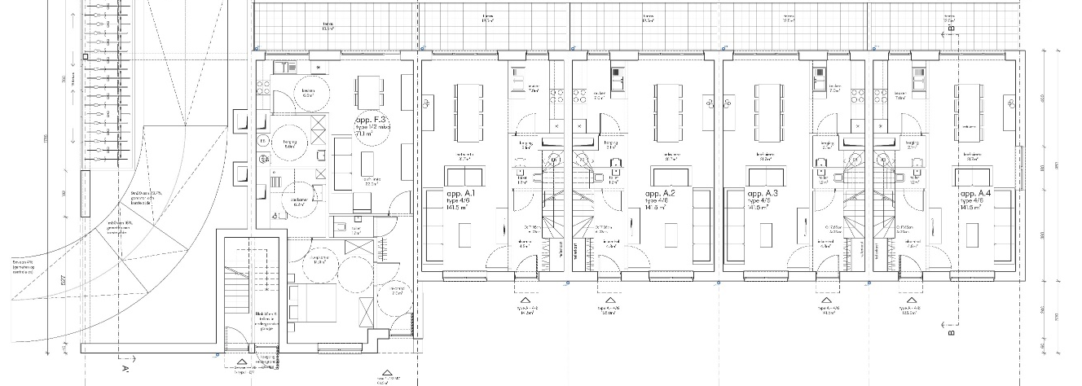
PLANMATERIAAL
NB2 huur – blok X
+2
+1
Type 1/2
Type 1/2 miva
Type 4/6
Type 2/4
+0
NB2 & NB3 bouw van 52 + 10 sociale woningen te Duffel / Volkswoningen van Duffel

Slide 35
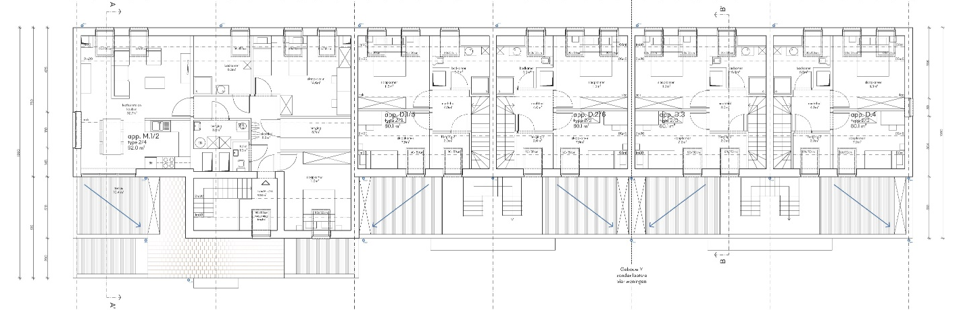
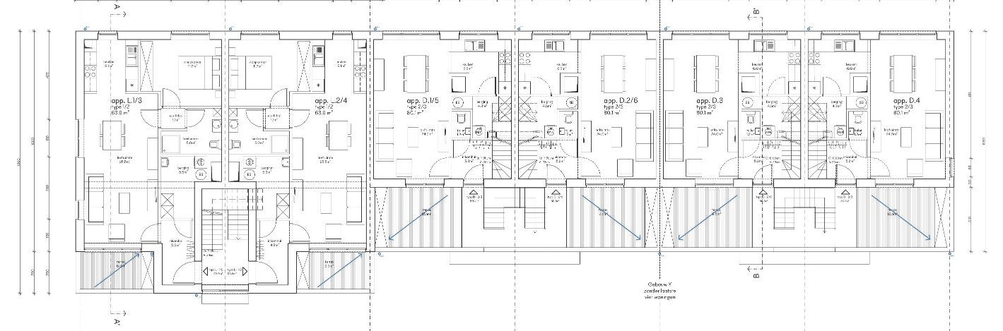
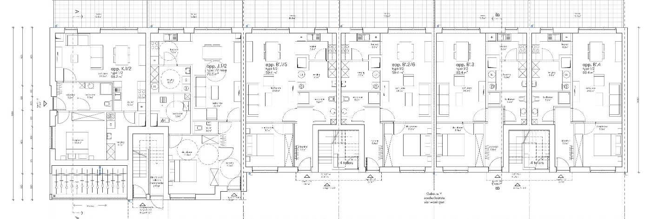
PLANMATERIAAL
NB2 huur – blok W & Y
+2
+1
Type 1/2
Type 1/2 miva
Type 2/3
Type 2/4
+0
NB2 & NB3 bouw van 52 + 10 sociale woningen te Duffel / Volkswoningen van Duffel

Slide 36
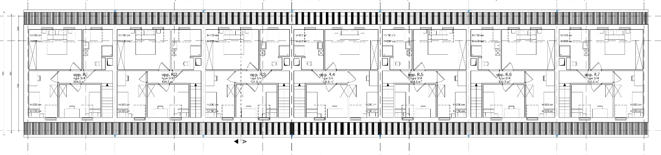
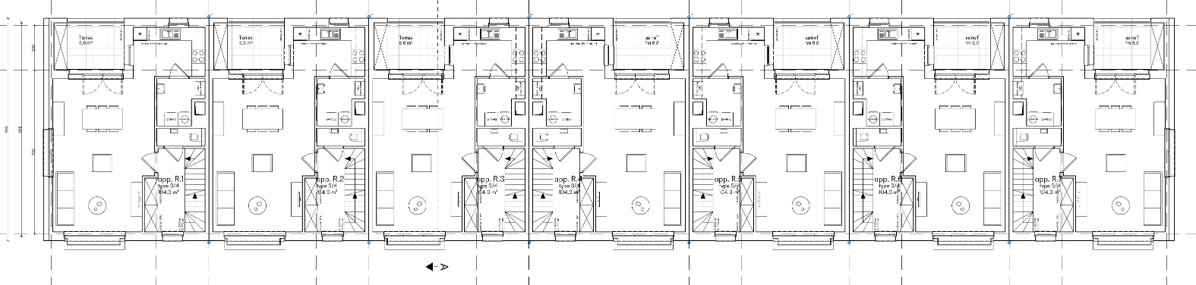
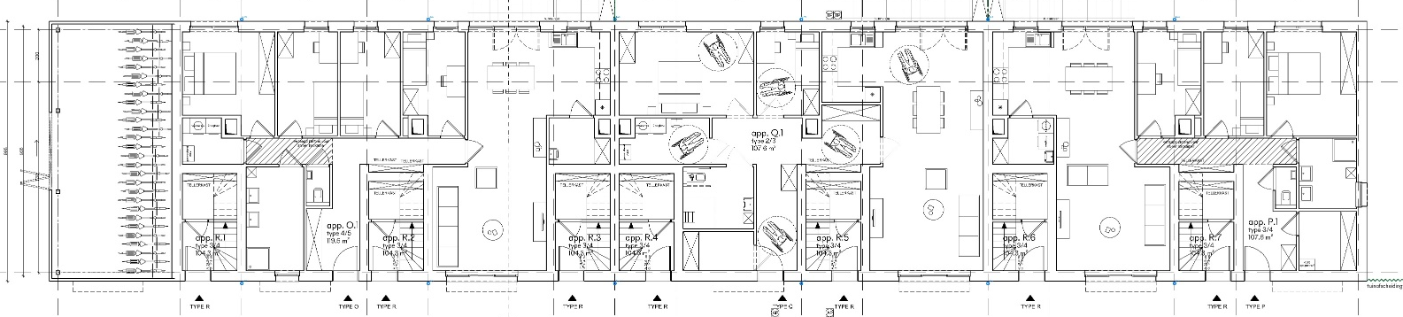
PLANMATERIAAL
NB3 koop
+2
+1
Type 2/3 miva
Type 3/4
Type 3/4
Type 4/5
+0
NB2 & NB3 bouw van 52 + 10 sociale woningen te Duffel / Volkswoningen van Duffel

Slide 37
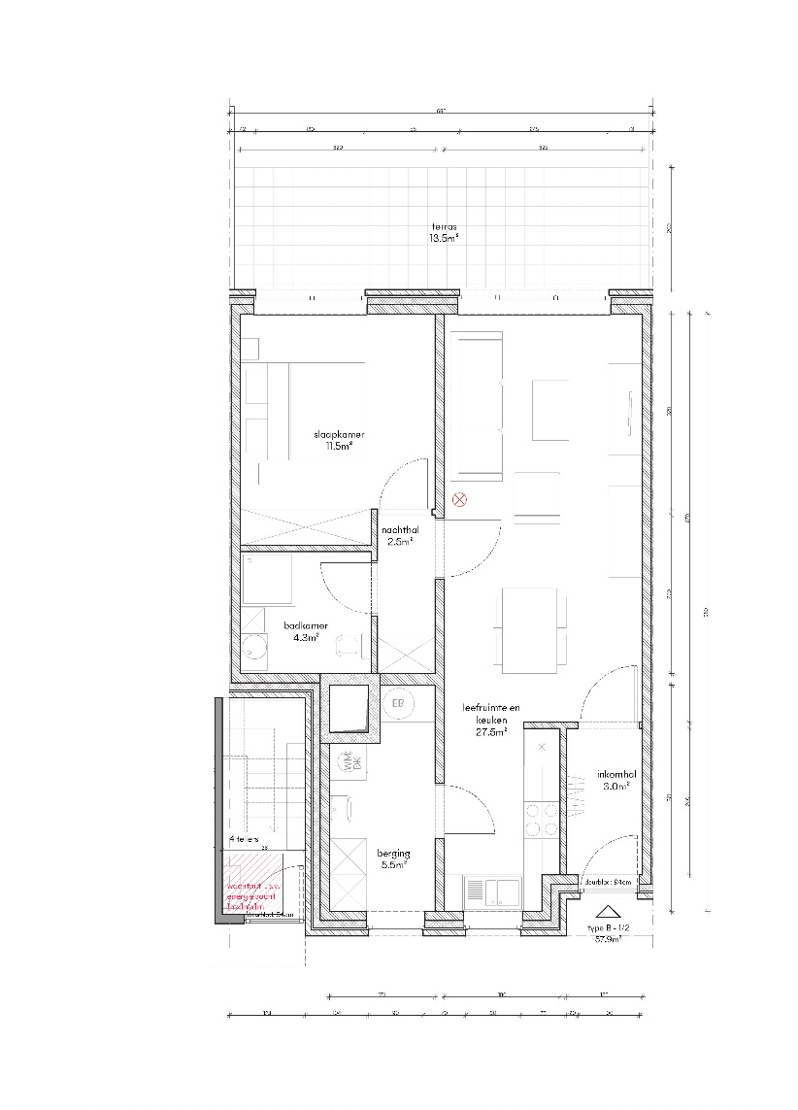
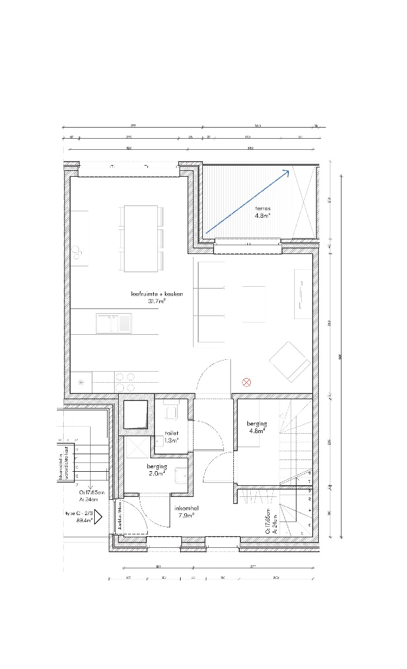
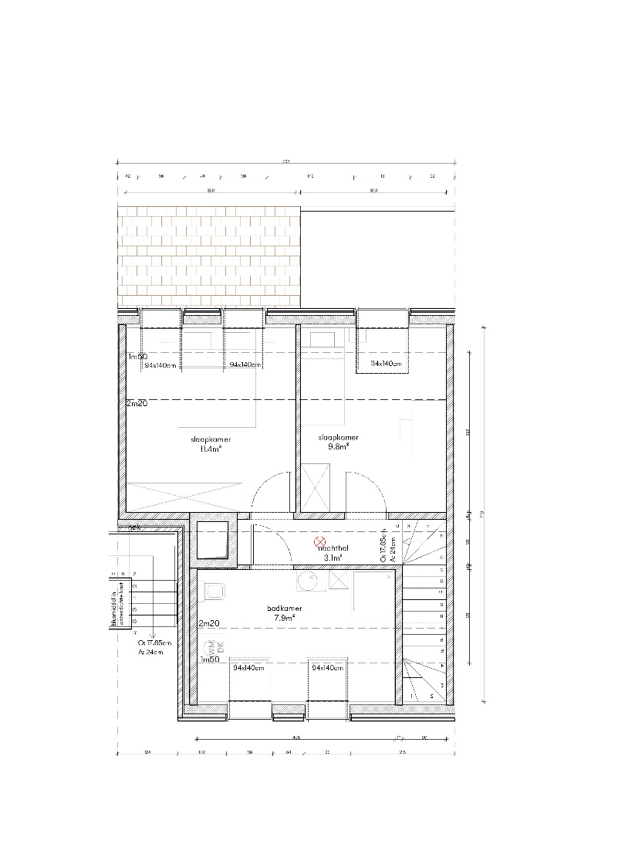
PLANMATERIAAL
NB2 huur – Blok V & Z: typeplannen gestapelde woningen
+0
+1
+2

Slide 38
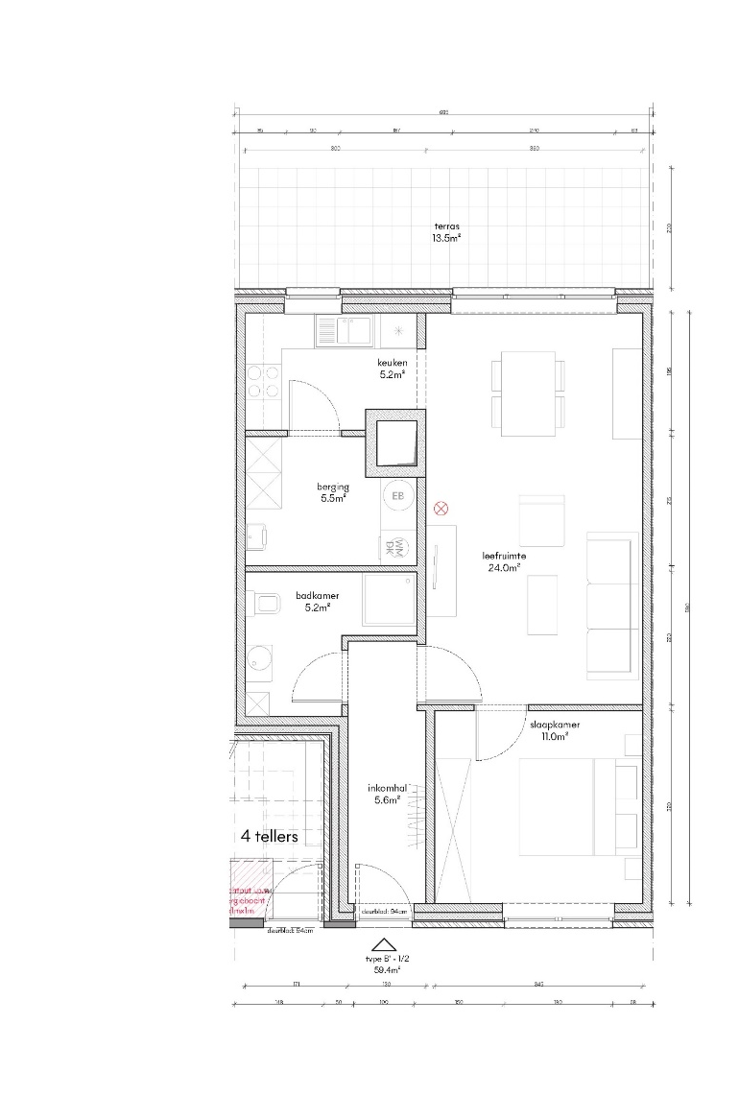
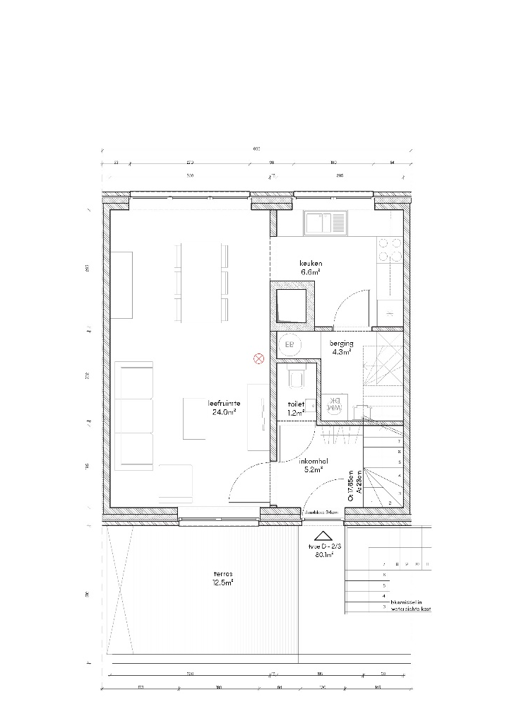
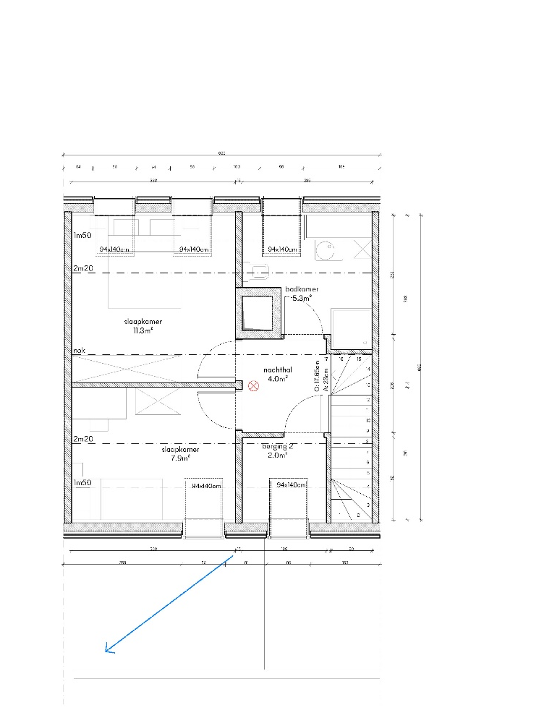
PLANMATERIAAL
NB2 huur – Blok W & Y: typeplannen gestapelde woningen
+0
+1
+2

Slide 39


PLANMATERIAAL
NB2 huur – Blok V, X en Z: typeplannen appartementen
+0
+1

Slide 40

PLANMATERIAAL
NB2 huur – Blok V, X en Z: typeplannen appartementen
+1
+2

Slide 41

PLANMATERIAAL
NB3 koop – typeplannen gestapelde woningen
+0
+1
+2

Slide 42
04 DUURZAAM BOUWEN

Slide 43
DUURZAAM BOUWEN
Compacte bouwvolumes
Doorgedreven dak-, vloer- en gevelisolatie
Zorgvuldig gekozen daglichtopeningen
Aandacht voor oriëntatie
Rationeel raster met niet dragende invulwanden
Duurzame materialen
Verwarmingsinstallatie
  HUUR (NB02): Collectieve elektrische bodem/water warmtepomp in ondergrondse parking op basis van collectieve geothermie
  KOOP (NB03): Individuele elektrische warmtepomp op basis van collectieve geothermie
Ventilatie op basis van ventilatietype C+ met smartzones
Productie sanitair warm water
  Elektrische boiler (huur), individuele warmtepomp (koop)
  Individuele PV-panelen
Regenwater
  Hergebruik bij 2 aftappunten per woning
  Buffering en infiltratie van regenwater
NB2 & NB3 bouw van 52 + 10 sociale woningen te Duffel / Volkswoningen van Duffel

Slide 44
05 FASERING

Slide 45

FASERING
Bestaande toestand
NB2 & NB3 bouw van 52 + 10 sociale woningen te Duffel / Volkswoningen van Duffel

Slide 46

FASERING
Fase 1: afbraak (16 WE)
NB2 & NB3 bouw van 52 + 10 sociale woningen te Duffel / Volkswoningen van Duffel

Slide 47

FASERING
Fase 1: nieuwbouw (huur 18 WE, koop 10 WE)
Tijdelijke stookplaats
Tijdelijke toegangswegen tot voordeur
NB2 & NB3 bouw van 52 + 10 sociale woningen te Duffel / Volkswoningen van Duffel

Slide 48

FASERING
Fase 1: omgevingsaanleg
NB2 & NB3 bouw van 52 + 10 sociale woningen te Duffel / Volkswoningen van Duffel

Slide 49

FASERING
Fase 2: afbraak (27 WE)
NB2 & NB3 bouw van 52 + 10 sociale woningen te Duffel / Volkswoningen van Duffel

Slide 50

FASERING
Fase 2: nieuwbouw (huur 34 WE)
NB2 & NB3 bouw van 52 + 10 sociale woningen te Duffel / Volkswoningen van Duffel

Slide 51

FASERING
Fase 2: omgevingsaanleg
NB2 & NB3 bouw van 52 + 10 sociale woningen te Duffel / Volkswoningen van Duffel

Slide 52
FASERING
FASE 1
- Afbraak 16 WE
+ Nieuwbouw 18 WE (huur)
10 WE (koop)
FASE 2
- Afbraak 27 WE
+ Nieuwbouw 34 WE (huur)
START werken 3 oktober 2022
FASE 1 einde architectuur ± april 2024 (koop en huur)
einde infrastructuur ± juli 2024 (koop)
FASE 2 einde architectuur ± oktober 2026 (huur)
einde infrastructuur ± april 2027 (huur)
Totaal termijn project: +/- 4,5 jaar
NB2 & NB3 bouw van 52 + 10 sociale woningen te Duffel / Volkswoningen van Duffel

Slide 53
06 ONTWERP BUITENAANLEG

Slide 54

NB2 & NB3 bouw van 52 + 10 sociale woningen te Duffel / Volkswoningen van Duffel

Slide 55

NB2 & NB3 bouw van 52 + 10 sociale woningen te Duffel / Volkswoningen van Duffel

Slide 56
07 SFEERBEELDEN BUITENAANLEG

Slide 57




SFEERBEELDEN BUITENAANLEG
NB2 & NB3 bouw van 52 + 10 sociale woningen te Duffel / Volkswoningen van Duffel

Slide 58


SFEERBEELDEN BUITENAANLEG
NB2 & NB3 bouw van 52 + 10 sociale woningen te Duffel / Volkswoningen van Duffel

Slide 59

NB2 & NB3 bouw van 52 + 10 sociale woningen te Duffel / Volkswoningen van Duffel

Slide 60

VOORSTELLING AANNEMER DCA
DCA heeft als Klasse 8 bouwbedrijf ervaring binnen een brede waaier aan bouwprojecten en staat dankzij een unieke manier van samenwerken garant voor kwaliteit, van de eerste steen tot de laatste afwerking

Slide 61
* Werfwoning = Lage Weg 13
* Brievenbus vragen/opmerkingen

Slide 62
WERFINRICHTING FASE 1 HUUR

Slide 63
WERFINRICHTING FASE 1 KOOP

Slide 64





  Technische voorstelling project
  Voorstelling aannemer DCA
  Begeleiding VVD
  Voorstelling kerngroep
  Contactgegevens
  Vragenronde
Verhuisregels
Nieuwe huurprijs
Absolute voorrang
Een-op-een gesprekken
Verhuisondersteuning
64

Slide 65
  Technische voorstelling project
  Voorstelling aannemer DCA
  Begeleiding VVD
  Voorstelling kerngroep
  Contactgegevens
  Vragenronde
Verhuisregels
Enkele algemene verhuisregels bij vervangingsbouw:
  Wij zijn verplicht om te ‘herhuisvesten’ tijdelijk of definitief.
  De huurder heeft de mogelijkheid om terug te keren naar de wijk indien aangepast aan zijn gezinsgrootte
  OVER en ONDER bezetting mag niet
  bvb: type 1/2 is voor koppel of alleenstaande
65

Slide 66
  Technische voorstelling project
  Voorstelling aannemer DCA
  Begeleiding VVD
  Voorstelling kerngroep
  Contactgegevens
  Vragenronde
Verhuisregels
Terug naar de wijk? Ja, maar…!
  De woning MOET aangepast zijn aan je gezinsgrootte
  bvb: een alleenstaande kan niet in een woning type ¾ (3 slaapkamers / 4 bewoners)
  Wat kan wel?:
  alleenstaande of koppel: woning 1 of 2 slaapkamers
  alleenstaande of koppel + 1 kind: woning 2 of 3 slaapkamers
  alleenstaande of koppel + 2 kinderen: woning 3 slaapkamers
66

Slide 67
  Technische voorstelling project
  Voorstelling aannemer DCA
  Begeleiding VVD
  Voorstelling kerngroep
  Contactgegevens
  Vragenronde
Verhuisregels
Tijdelijke verhuis
  U WIL en KAN terugkomen naar uw oorspronkelijke wijk
  U verhuist tijdelijk naar een woning van Volkswoningen of privé
  Deze tijdelijke verhuis zal langer duren dan bij renovatie.
  Wij gaan samen met jou op zoek naar de beste tussenoplossing voor jou.
  Je huurprijs in een tijdelijke woning mag niet hoger liggen dan wat je nu betaalt
67

Slide 68
  Technische voorstelling project
  Voorstelling aannemer DCA
  Begeleiding VVD
  Voorstelling kerngroep
  Contactgegevens
  Vragenronde
Verhuisregels
Definitieve verhuis
  Redenen om meteen definitief te verhuizen:
  Je wil slechts 1x verhuizen?
  Je KAN niet terug naar de wijk?
  Je wil liever naar iets gepaster?
  …
  Je krijgt een nieuwe huurovereenkomst met huurprijs van die woning.
68

Slide 69
  Technische voorstelling project
  Voorstelling aannemer DCA
  Begeleiding VVD
  Voorstelling kerngroep
  Contactgegevens
  Vragenronde
Nieuwe huurprijs
  Nieuwbouw woningen zullen opnieuw worden geschat in huurprijs
  Boven en ondergrens huurprijs zal stijgen
  Patrimoniumkorting valt weg
  Resultaat: nieuwe woningen hebben meestal hogere huurprijs
Maar lagere energiekosten én meer comfort
69

Slide 70
  Technische voorstelling project
  Voorstelling aannemer DCA
  Begeleiding VVD
  Voorstelling kerngroep
  Contactgegevens
  Vragenronde
Absolute voorrang
  Absolute voorrang gaat in vanaf 1,5 jaar voor start project
  Dus voorrang op alle andere kandidaten op wachtlijst
  Dit geldt voor heel het patrimonium
  Vanaf absolute voorrang: maandelijks overzicht van alle vrijgekomen woningen – 10 dagen bedenktijd
  Als er meerdere kandidaten dezelfde woning willen, zal degene die eerst reageerde, de woning toegewezen krijgen
70

Slide 71
  Technische voorstelling project
  Voorstelling aannemer DCA
  Begeleiding VVD
  Voorstelling kerngroep
  Contactgegevens
  Vragenronde
Een-op-een gesprekken
  Wij organiseren een-op-een gesprekken met elke bewoner
  Op kantoor, tenzij dit omwille van gezondheidsredenen niet kan
  Om wensen en mogelijkheden te bekijken
  Geen garanties of beloftes!
  Na vergadering is er de mogelijkheid om gesprekken in te plannen bij sociale dienst
71

Slide 72
  Technische voorstelling project
  Voorstelling aannemer DCA
  Begeleiding VVD
  Voorstelling kerngroep
  Contactgegevens
  Vragenronde
Verhuisondersteuning
  Verhuisbrochure: tips en tricks rond verhuizen
  Verhuisbrochure ophalen aan einde van vergadering
  Geste van Volkswoningen: Mogelijkheid tot tussenkomst in verhuiskosten met max. 250 EUR.
  Vanaf 9 maand voor start project
72

Slide 73
  Technische voorstelling project
  Voorstelling aannemer DCA
  Begeleiding VVD
  Voorstelling kerngroep
  Contactgegevens
  Vragenronde
Wat is een Kerngroep?
Brugfiguren tussen wijk en Volkswoningen
Aanspreekpunten voor beide partijen
Lossen geen problemen op, signaleren problemen!
Hebben altijd correcte informatie
Weten bij wie je moet zijn met welke vraag
Respecteer hun rol & privacy
73
73

Slide 74
  Technische voorstelling project
  Voorstelling aannemer DCA
  Begeleiding VVD
  Voorstelling kerngroep
  Contactgegevens
  Vragenronde
Voorstelling kerngroep
Wie is wie
Ann Vervoort
Lage Weg 3
Beschikbaar: briefje in bus steken, Ann neemt dan zelf contact op
Marc Van Beeck
Bruggelanden 51, vanaf half September Lindenlei 44
Beschikbaar: Enkel op weekdagen aan deur langsgaan
Roger Van De Zande
Rode Kruislei 11
Beschikbaar: briefje in bus steken, Roger neemt dan zelf contact op
74

Slide 75

  Technische voorstelling project
  Voorstelling aannemer DCA
  Begeleiding VVD
  Voorstelling kerngroep
  Contactgegevens
  Vragenronde
CONTACTGEGEVENS BIJ EVENTUELE VRAGEN:
Technische vragen:
VVD (NB2-huur):
ralph.wauters@volkswoningenduffel.be
Woonpunt Mechelen (NB3-koop):
kristof.penders@woonpuntmechelen.be
DCA: jan.stes@dca.be
Sociale dienst:
VVD: sociaal@volkswoningenduffel.be
Kerngroep: Ann Vervoort, Marc Van Beeck,
Roger Van De Zande
Kopen en lenen:
info.klemo@woonpuntmechelen.be
ALGEMEEN NR VVD: 015/30.79.90
ALGEMEEN NR WOONPUNT: 015/20.74.12
ALGEMEEN NR DCA: 014/62.22.11

Slide 76
  Technische voorstelling project
  Voorstelling aannemer DCA
  Begeleiding VVD
  Voorstelling kerngroep
  Contactgegevens
  Vragenronde
  BEDANKT VOOR UW AANDACHT.
  U vindt deze presentatie terug op “www.volkswoningenduffel.be”
  VRAGEN?
76

